Slide 1



บริษัทหลักทรัพย์จัดการกองทุนรวม บัวหลวง จำกัด

Slide 2
กองทุนสำรองเลี้ยงชีพ
(สำหรับพนักงานเข้าใหม่ และพนักงานปัจจุบัน)
Part 1

Slide 3
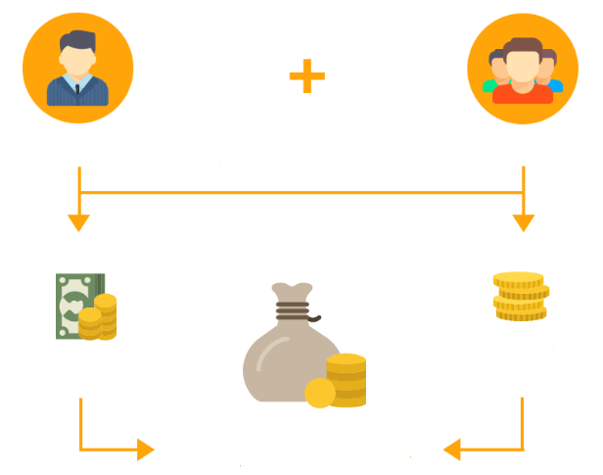
จุดเริ่มต้น ของกองทุนสำรองเลี้ยงชีพ
ส่งเสริมการออมแบบผูกพันระยะยาว (Contractual Saving)
นายจ้าง
ลูกจ้าง
ร่วมจัดตั้งด้วยความสมัครใจ
ลูกจ้างมีเงินเพื่อใช้จ่ายเมื่อเกษียณ
ทุพพลภาพ
ออกจากงาน
เงินสมทบ
เงินสะสม
2-15%
ของค่าจ้าง
2-15%
ของค่าจ้าง
กองทุนสำรองเลี้ยงชีพ
ที่มา : www.set.or.th/pvd

Slide 4
ประโยชน์ของกองทุนสำรองเลี้ยงชีพ
ลูกจ้าง
เป็นหลักประกันแก่ตนเองและครอบครัว เมื่อออกจากงานหรือเกษียณอายุ
เป็นหนึ่งในช่องทางการออมระยะยาว เพื่อรองรับการเกษียณอายุ
กองทุนสำรองเลี้ยงชีพ เป็น นิติบุคคล แยกต่างหากจาก นิติบุคคลของนายจ้าง และ นิติบุคคลของผู้จัดการกองทุน ทำให้มีความมั่นคง ปลอดภัย
เงินออมอยู่ภายใต้การบริหารของมืออาชีพ
ได้รับสิทธิประโยชน์ทางภาษี ทั้งเงินสะสมที่นำส่งเข้ากองทุน ผลประโยชน์ที่เกิดจากการลงทุน และเงินที่ได้รับเมื่อสิ้นสุดสมาชิกภาพ
นายจ้าง
เป็นแรงจูงใจในการทำงานของลูกจ้างให้อยู่กับองค์กรนานขึ้น
สร้างภาพลักษณ์ที่ดีให้แก่นายจ้างว่ามีสวัสดิการที่มั่นคง
เงินสมทบ จะถือเป็นรายจ่ายในการคำนวณภาษีของบริษัทตามจำนวนที่จ่ายจริง
แต่ไม่เกิน 15% ของค่าจ้าง ของพนักงานแต่ละราย
เป็นหนึ่งในข้อกำหนด ของการพิจารณารับเป็นบริษัทจดทะเบียนในตลาดหลักทรัพย์แห่งประเทศไทย

Slide 5
องค์ประกอบเงินกองทุนสำรองเลี้ยงชีพ
พนักงาน
เมื่อออกจากงาน หรือ
ลาออกจากการเป็นสมาชิกกองทุน
สมาชิกได้รับทั้งหมด
เงินสะสม*
2% – 15% ของเงินเดือน
ผลประโยชน์ของเงินสะสม
ได้รับการยกเว้นภาษีสูงสุด ไม่เกิน 15% ของค่าจ้าง สูงสุดไม่เกิน 500,000 บาท
นายจ้าง
เมื่อออกจากงาน หรือ
ลาออกจากการเป็นสมาชิกกองทุน
ตามที่กำหนดไว้ในข้อบังคับ
เงินสมทบ*
2% - 15% ของเงินเดือน
ผลประโยชน์ของ
เงินสมทบ
หมายเหตุ: (*) เงินสะสมและเงินสมทบ ต้องนำส่ง ภายใน 3 วันทำการของบริษัทนายจ้าง นับจากวันที่จ่ายค่าจ้าง

Slide 6


ประโยชน์ของการออม ผ่าน Provident Fund
พนักงาน ไม่เป็น สมาชิก
จะไม่มีเงินนายจ้างสมทบ
พนักงาน เป็น สมาชิก
ได้รับเงินสมทบจากนายจ้าง
เงินเดือน 30,000 บาท*
ลูกจ้างออมเอง 5% (1,500 บาท)
·
เงินเดือน 30,000 บาท*
ลูกจ้างสะสม 5% (1,500 บาท)
· นายจ้างสมทบ 5% (1,500 บาท)
25
60
25
ออมระยะเวลา 35 ปี
ออมระยะเวลา 35 ปี
60
ตัวอย่าง การคำนวณเงินสะสม/เงินสมทบ
และผลประโยชน์เงินสะสม/เงินสมทบ
ณ อายุ 25 ปี เกษียณเมื่ออายุ 60 ปี
ตัวอย่าง การคำนวณเงินสะสม/เงินสมทบ
และผลประโยชน์เงินสะสม/เงินสมทบ
ณ อายุ 25 ปี เกษียณเมื่ออายุ 60 ปี
1,500 /ด.
35 ปี
1.5% ต่อปี*
3,000 /ด.
35 ปี
1.5% ต่อปี*
0.82
ล้านบาท
1.65
ล้านบาท
ออม
ระยะเวลา
ผลตอบแทน
ออม
ระยะเวลา
ผลตอบแทน
2.48
ล้านบาท
หมายเหตุ:ไม่รวมถึงอัตราการขึ้นเงินเดือน อัตราการเปลี่ยนแปลงของเงินสะสมและสมทบระหว่างการเป็นสมาชิก
และการเปลี่ยนแปลงของอัตราผลตอบแทน

Slide 7


สิทธิประโยชน์ทางภาษีของเงินสะสม
พนักงาน
เงินสะสม
เข้ากองทุนระหว่างปี

ได้รับการยกเว้นภาษีสูงสุด ไม่เกิน 15% ของค่าจ้าง
โดย กองทุนสำรองเลี้ยงชีพ (Provident Fund) รวมกับ
กองทุนรวมเพื่อการเลี้ยงชีพ (Retirement Mutual Fund : RMF)
กองทุนรวมเพื่อส่งเสริมการออมระยะยาว (Super Saving Fund : SSF) และประกันชีวิตแบบบำนาญ รวมกันสูงสุดไม่เกิน 500,000 บาท

Slide 8
ตัวอย่าง การคำนวณสิทธิประโยชน์ทางภาษี
สมมติฐาน | เงินเดือนต่อเดือน |  |  |  |  |  |  | 30,000 บาท
 | เงินสะสมเข้ากองทุน |  |  |  |  |  |  | 5% ของเงินเดือน
 | เงินสะสมต่อปี |  |  |  |  |  |  | 18,000 บาท
 |  |  |  | ไม่เป็น สมาชิกกองทุนฯ |  |  | เป็น สมาชิกกองทุนฯ
เงินได้ประจำปี |  |  |  |  | 360,000 บาท |  |  | 360,000 บาท
หัก ยกเว้นภาษีเงินสะสม |  |  |  |  | 0 บาท |  |  | 0 บาท
เงินได้ก่อนหักค่าใช้จ่าย |  |  |  |  | 360,000 บาท |  |  | 360,000 บาท
หัก ค่าใช้จ่าย 50%แต่ไม่เกิน 100,000 บาท |  |  |  |  | (100,000) บาท |  |  | (100,000) บาท
เงินได้หลังหักค่าใช้จ่าย |  |  |  |  | 260,000 บาท |  |  | 260,000 บาท
หัก ค่าลดหย่อนส่วนตัว |  |  |  |  | (60,000) บาท |  |  | (60,000) บาท
ค่าลดหย่อนเงินสะสมเข้ากองทุน |  |  |  |  | 0 บาท |  |  | (18,000) บาท
เงินได้สุทธิ |  |  |  |  | 200,000 บาท |  |  | 182,000 บาท
ภาษีที่ต้องชำระ (5%) |  |  |  | 50,000*5% = 2,500 บาท |  |  | 32,000*5% = 1,600 บาท
ลดภาษีได้ต่างกันปีละ |  |  |  | 2,500 – 1,600 = 900 บาท
*เงินได้ 150,000 บาท แรกได้รับการยกเว้นภาษี

Slide 9
สิทธิประโยชน์ทางภาษี
ลูกจ้างผู้นั้น ต้องมีอายุ ไม่ต่ำกว่า 55 ปีบริบูรณ์ และ
เป็นสมาชิกกองทุนฯ มาแล้วไม่น้อยกว่า 5 ปี
หรือ
กรณี ทุพพลภาพ
กรณี เสียชีวิต
ยกเว้นภาษี ทั้งจำนวน

Slide 10

กรณีสมาชิกเสียชีวิต
จ่ายให้ใคร
กรณีสมาชิกเสียชีวิต ในระหว่างยังคงเป็นสมาชิกกองทุน
สมาชิกเสียชีวิต จ่ายตามที่ได้ระบุไว้ในหนังสือผู้รับผลประโยชน์
กรณี : ไม่ได้กำหนดบุคคลผู้จะพึงรับเงินจากกองทุนไว้
หรือได้กำหนดไว้แต่บุคคลผู้นั้นตายก่อน
เป็นไปตาม พรบ.กองทุนสำรองเลี้ยงชีพ พ.ศ. 2530 มาตรา 23 วรรค 2
บุตรให้ได้รับ 2 ส่วน
แต่ ถ้ามีบุตรตั้งแต่ 3 คนขึ้นไปให้ได้รับ 3 ส่วน
สามี หรือ ภรรยา ให้ได้รับ 1 ส่วน
บิดามารดา หรือ บิดา หรือ มารดาที่มีชีวิตอยู่ให้ได้รับ 1 ส่วน

Slide 11
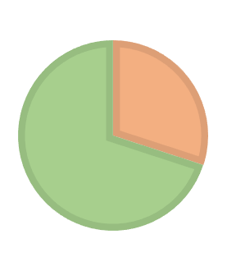
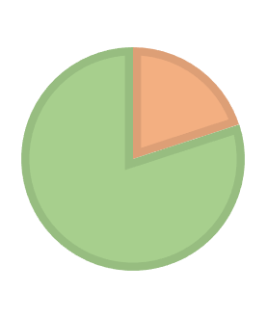

ทางเลือกในการลงทุน
ผลตอบแทน
สูง
ความเสี่ยงสูง / โอกาสได้ผลตอบแทนสูงมีมาก
แต่โอกาสที่จะสูญเสียก็มีมาก
30%
20%
70%
ผลตอบแทนคาดหวัง
0-20%
80%
80-100%
100%
ความเสี่ยงต่ำ / โอกาสได้ผลตอบแทนสูงมีน้อย
แต่โอกาสที่จะสูญเสียก็มีน้อย
ตราสารหนี้
ตราสารทุน
ความเสี่ยง
สูง
ต่ำ
ทางเลือก 2 ทางเลือก 1 ทางเลือก 3 ทางเลือก 4
ระดับความเสี่ยงของแต่ละทางเลือก

Slide 12
ผลตอบแทนย้อนหลังรายทางเลือกการลงทุน
ทางเลือก การลงทุน | 2560 | 2561 | 2562 | 2563 | 2564 | เฉลี่ยต่อปี (3 ปี) | เฉลี่ยต่อปี (5 ปี)
 |  |  |  |  |  | (2562 - 2564) | (2560 - 2564)
1 | 5.45% | -0.07% | 3.54% | -0.55% | 3.74% | 2.27% | 2.51%
2 | - | -0.77% | 3.11% | 1.81% | 0.74% | 1.92% | -
3 | - | -1.32% | 3.31% | -1.19% | 4.32% | 2.17% | -
4 | - | -1.60% | 3.42% | -2.68% | 6.12% | 2.27% | -
หมายเหตุ :
ทางเลือกการลงทุนที่ 2-4 เริ่มตั้งแต่ 1 กรกฎาคม 2561
ผลตอบแทนทางเลือกการลงทุนที่ 3-4 เป็นการคำนวณจากนำหนักสัดส่วนการลงทุน ตามที่คณะกรรมการกำหนดเท่านั้น
ทางเลือก 1 ทางเลือก 2 ทางเลือก 3 ทางเลือก 4
0-20%
20%
30%
100%
80-100%
80%
70%
ตราสารหนี้
ตราสารทุน

Slide 13
ขั้นตอนในการเลือกทางเลือกการลงทุน
ทำแบบประเมินความเสี่ยง เป็นการสำรวจและทำความรู้จักตนเอง เพื่อให้ทราบถึงระดับความเสี่ยงที่ตนเองยอมรับได้ ทุกๆ 2 ปี
ทำความเข้าใจแผนการลงทุน เพื่อให้เข้าใจผลตอบแทน และความเสี่ยงของแต่ละทางเลือกการลงทุน
เลือกทางเลือกการลงทุน เลือกทางเลือกการลงทุนที่เหมาะสมกับตนเองโดยปัจจุบันกองทุนฯ เปิดให้สมาชิกสามารถเปลี่ยนแผนการลงทุนได้ ปีละ 4 ครั้ง
  วันที่ 1-15 มีนาคม เพื่อให้มีผล เดือนเมษายน
  วันที่ 1-15 มิถุนายน เพื่อให้มีผล เดือนกรกฎาคม
  วันที่ 1-15 กันยายน เพื่อให้มีผล เดือนตุลาคม
  วันที่ 1-15 ธันวาคม เพื่อให้มีผล เดือนมกราคม ของปีถัดไป
4. ติดตามผลการดำเนินงาน หมั่นติดตามผลการดำเนินงานของแต่ละทางเลือก เพื่อพิจารณาเปลี่ยนทางเลือกการลงทุนให้เหมาะสม

Slide 14






ประเมินความเสี่ยง, Knowing YOURSELF
คุณเป็นนักลงทุนแบบไหน?
Conservative
Moderate
Aggressive
Notes:
คุณเป็นนักลงทุนแบบไหน?
Conservative นักลงทุนที่กลัวความเสี่ยงมีความกังวลกับความผันผวน และไม่สบายใจ
Moderate นักลงทุนที่ยอมรับความเสี่ยงความผันผวนของราคาได้บ้าง แม้บางช่วงจะรู้สึกกังวลบ้างนิดหน่อย
Aggressive นักลงทุนที่ยอมรับความเสี่ยงได้สูง กล้าได้กล้าเสีย ทนต่อความผันผวนของราคาได้ เป้าหมายในการลงทุนชัดเจน

Slide 15

Member Risk Profile
แบบประเมินความเสี่ยงของสมาชิกกองทุนสำรองเลี้ยงชีพ
ดีอย่างไร...!!!
ทบทวน
ทุก 2 ปี
ทราบถึงระดับความเสี่ยงที่เหมาะสมกับตนเองในลักษณะทั่วไป
สอดคล้องกับความรู้
ความเข้าใจเกี่ยวกับการลงทุน ประสบการณ์ในการลงทุน สถานะทางการเงิน เป้าหมายการลงทุน และระดับความเสี่ยงที่ยอมรับได้
เป็นแนวทางในการเลือกทางเลือกการลงทุนได้อย่างเหมาะสม
บริษัทจัดการใช้เป็นข้อมูลประกอบการให้คำแนะนำการลงทุนที่ถูกต้องและเหมาะสมกับระดับความเสี่ยง

Slide 16
การทำ Member Risk Profile: แบบสอบถามคุณเป็นนักลงทุนประเภทใด
ตัวอย่าง
1. ท่านจะเกษียณอายุเมื่อไร คะแนน
ก. ภายใน 5 ปีหรือเกษียณอายุแล้ว (1)
ข. มากกว่า 5 ปี ถึง 10 ปี (2)
ค. มากกว่า 10 ปี ถึง 15 ปี (3)
ง. มากกว่า 15 ปี (4)
2. ปัจจุบันท่านมีภาระค่าใช้จ่ายรายเดือน รวมเป็นสัดส่วนเท่าใดของรายได้ต่อเดือน คะแนน
ก. มากกว่า 80% (1)
ข. มากกว่า 50% ถึง 80% (2)
ค. มากกว่า 20% ถึง 50% (3)
ง. ไม่เกิน 20% (4)
3. หากท่านออกจากงานวันนี้ เงินออมที่ท่านมีอยู่ จะรองรับค่าใช้จ่ายได้นานแค่ไหน คะแนน
ก. น้อยกว่า 3 เดือน (1)
ข. 3 เดือน ถึง 1 ปี (2)
ค. มากกว่า 1 ปี ถึง 3 ปี (3)
ง. มากกว่า 3 ปี (4)
ดิฉันชื่อนางสาวออมเงิน อายุ 35 ปี
สมรสแล้ว มีลูกสาว 1 คน ค่ะ
ปัจจุบันเป็นพนักงานบัญชี
หมายเหตุ : ใช้เพื่อเป็นตัวอย่างประกอบเท่านั้น

Slide 17
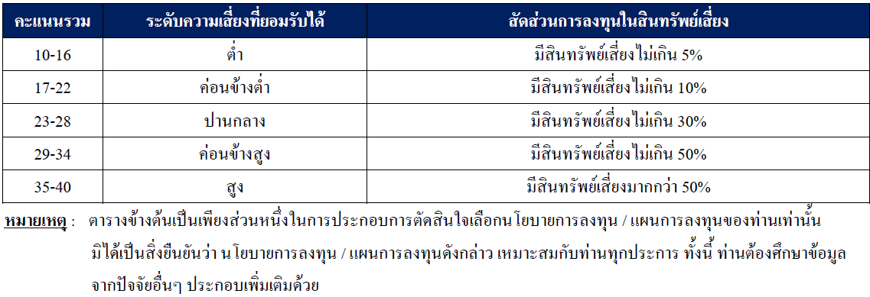

แนวทางในการพิจารณาเลือกนโยบายการลงทุน

Slide 18
คำจำกัดสิทธิ์ในการให้บริการ
การนำเสนอข้อมูลที่ปรากฎในการให้คำแนะนำการจัดการกองทุนสำรองเลี้ยงชีพ
เป็นข้อมูลที่ถูกต้องและเชื่อถือได้ ณ วันที่แสดงข้อมูล อย่างไรก็ตาม บริษัทจัดการฯ ขอสงวนสิทธิในการเปลี่ยนแปลงข้อมูลทั้งหมดได้ โดยไม่จำเป็นต้องแจ้งให้ทราบล่วงหน้า
การลงทุนมีความเสี่ยง ผู้ลงทุนควรศึกษาข้อมูลการลงทุนก่อนตัดสินใจลงทุน
ผลการดำเนินงานของกองทุนสำรองเลี้ยงชีพ ได้จัดทำขึ้นตามมาตรฐานการวัดผล
การดำเนินงานกองทุนสำรองเลี้ยงชีพของสมาคมบริษัทจัดการลงทุน
โดยผลการดำเนินงานในอดีต ไม่ได้เป็นสิ่งยืนยันผลการดำเนินงานในอนาคต

